Slide 1

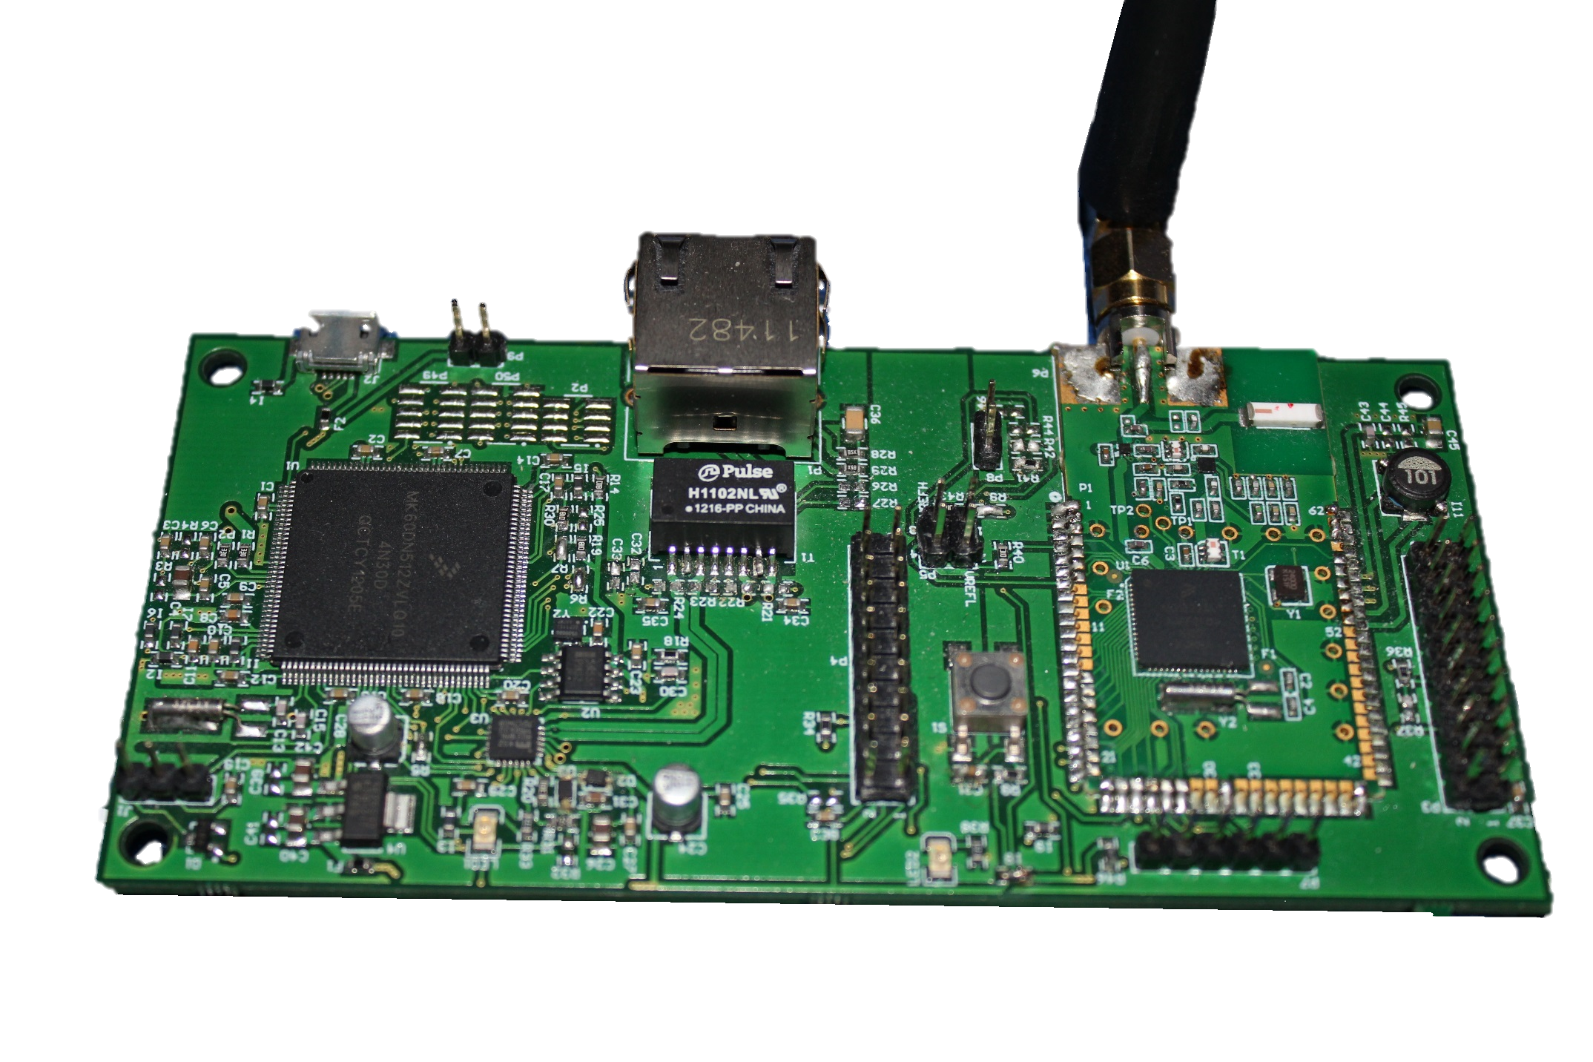

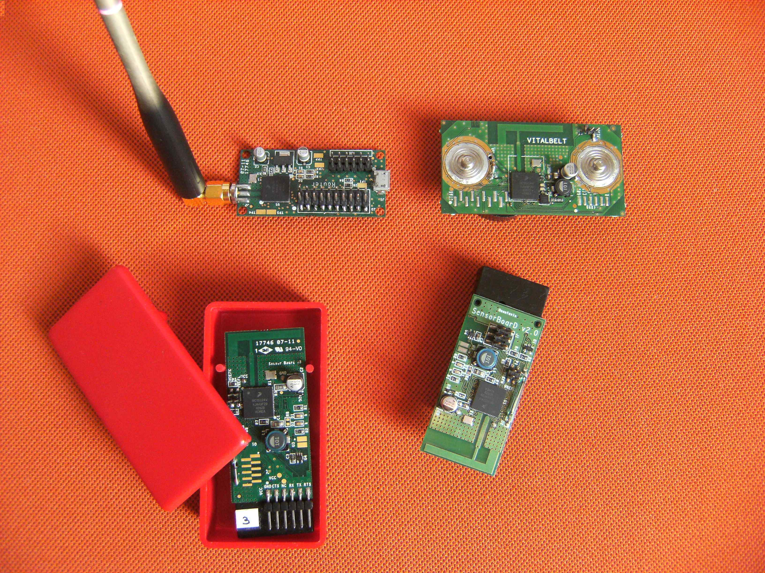
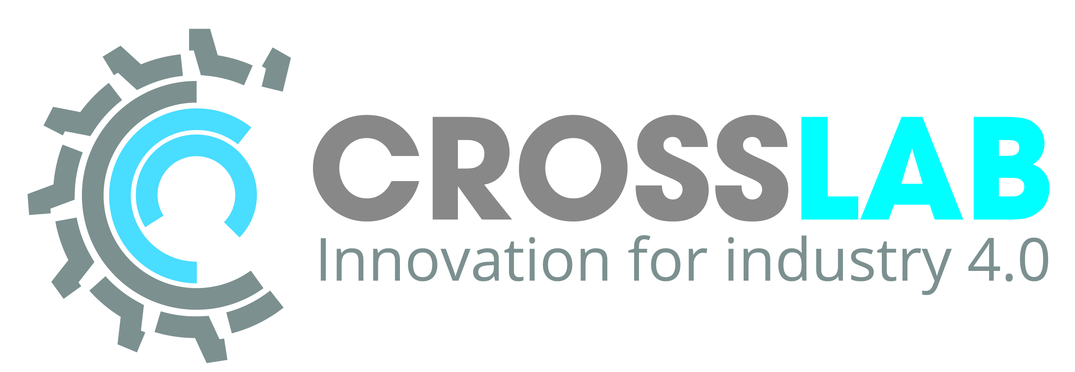



Dipartimento di Eccellenza
Proposta PoTeCo
task Controllo e Monitoraggio Remoto

Slide 2
Linee di sviluppo
Linea 3: Controllo remoto bottali
Monitoraggio da stazione remota singolo bottale e riavvio da remoto in caso di blocco imprevisto
Interfaccia bottali – Controllo funzioni di base/sicurezza
Sensorizzazione struttura bottali per oscillazioni anomale e manutenzione predittiva
Linea 4: Monitoraggio presenza operatori
Sistema telecamere per presenza operatori in zona bottali
Riavvio da remoto solo in caso di assenza operatori (manuale o automatico)
Linea 5: Automatizzazione apertura bottale (emergenza o supporto operatore)

Slide 3

Controllo Remoto
Inserimento scheda embedded a livello interfaccia bottale
Collegamento Wi-Fi con piattaforma cloud
Applicazione web per controllo remoto (su dispositivo portatile)
Cloud

Slide 4

Controllo Remoto
Sensorizzazione struttura
Inserimento accelerometri su asse bottale o struttura esterna
Collegamento Wireless con sistema di controllo embedded
Monitoraggio oscillazioni anomale – Controllo della rotazione
Attenzione: vibrazioni anomale

Slide 5

Monitoraggio telecamere
Installazione telecamera per monitoraggio presenza operatore in vicinanza del bottale.
Sistema cloud per riconoscimento umani in streaming video
Interfaccia con sistema controllo remoto
Cloud
Attenzione: presenza operatore avvio bottale disabilitato

Slide 6
Automazione apertura
Dispositivo automatico di apertura/blocco bottale integrato con sistema di controllo remoto e il sistema di telecamere
Installazione motorino e sistema di bloccaggio apertura bottale
Integrazione del sistema di controllo
Cloud

Slide 7
Linee di sviluppo
Linea 5: Automatizzazione apertura bottale (emergenza o supporto operatore)

